Slide 1


Презентація до курсової роботи
Іващенко Нікіта КН-42.2
Суми 2025

Slide 2
План
Постановка задачі
Коротко про мову С++
Функції та структури
Блок – схема
Інструкція по використанню програми
Результати обчислень
Графік
Висновки

Slide 3
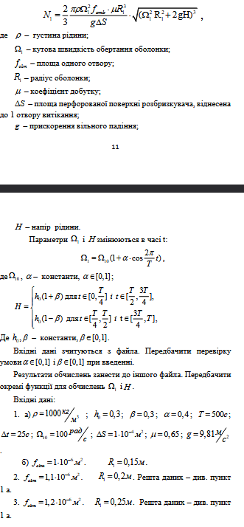
Постановка задачі
Описати масив структур із трьох елементів. Кожна структура об’єднує дані для одного варіанта розрахунку. Необхідно для кожного варіанта на відрізку часу від 0 до Т із кроком Δt побудувати графік зміни потужності N1 , що витрачається на розбризкування рідини осесиметричним розбризкувачем.

Slide 4

Коротко про С++
C++ — це мова системного та об'єктно-орієнтованого програмування, що поєднує високу швидкодію з гнучкими можливостями проєктування. Вона дозволяє працювати як на низькому рівні з пам'яттю та ресурсами, так і створювати складні абстракції, моделі, алгоритми та великі програмні системи. C++ застосовується там, де потрібна ефективність, контроль і масштабованість: в ігровій індустрії, вбудованих системах, фінансових розрахунках, розробці драйверів та інженерному програмуванні.

Slide 5
Функції та структури
Ім’я функції/структури | Короткий опис
struct Variant | Структура для збереження всіх параметрів одного варіанта розрахунків.
Omega1 | Обчислює змінну кутову швидкість Ω₁(t) з урахуванням коливань.
H_t | Визначає висоту потоку H(t) у залежності від часу за умовами задачі.
N1 | Обчислює потужність N1(t) за формулою, враховуючи параметри варіанта.
main | Основна функція: зчитує вхідні дані, обчислює потужність і виводить результат.

Slide 6
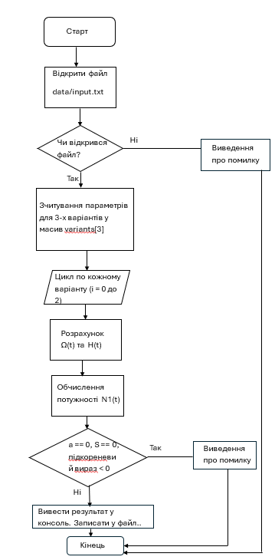
Блок - схема

Slide 7
Інструкція по роботі з програмою
Файлова структура
data/input.txt — вхідний файл, який повинен містити 3 рядки з параметрами для кожного варіанту.
output.txt — вихідний файл, куди записуються результати обчислень.
Алгоритм роботи програми
Зчитати вхідні параметри з input.txt.
Для кожного з 3 варіантів:
Вивести заголовок === Variant X ===
Для кожного моменту часу t від 0 до T з кроком Delta:
Обчислити потужність N1(t)
Вивести її у консоль та у файл output.txt
Якщо значення неможливо обчислити (ділення на нуль або від’ємне підкореневе вираз), буде виведено error (NaN)
Результат
У файлі output.txt (та в консолі) ви отримаєте потужності N1(t) у ватах для кожного моменту часу. Якщо щось пішло не так — буде виведене повідомлення про помилку.

Slide 8
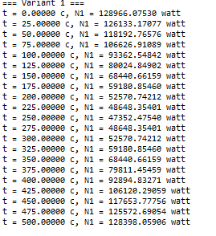
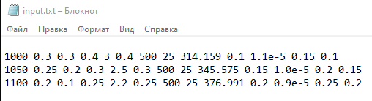
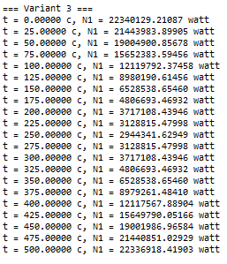
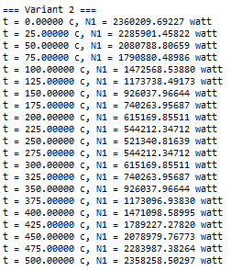
Результати обчислень
output.txt
Input.txt

Slide 9
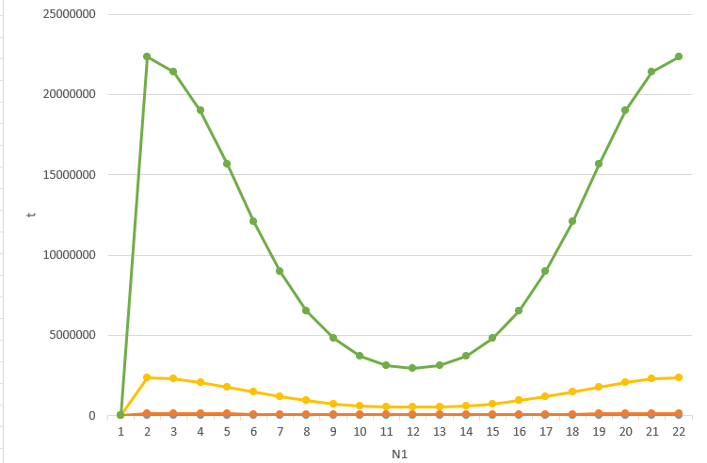
Графік

Slide 10
Висновок
У ході виконання курсової роботи було реалізовано програму мовою C++ для обчислення потужності N1(t), яка виникає внаслідок руху тіла в середовищі з урахуванням змінної кутової швидкості. Розрахунки проводилися на основі заданих фізичних параметрів, таких як густина середовища, динамічна в’язкість, геометричні розміри, а також функцій, що описують зміну висоти та кутової швидкості з часом. Програма автоматично обробляє три варіанти вхідних даних та виводить результати у файл, що дозволяє використовувати їх для побудови графіків і подальшого аналізу енергетичних характеристик системи. Таким чином, поставлену задачу було повністю реалізовано, а отримані результати узгоджуються з математичною моделлю, закладеною в програму.

Slide 11
Дякую за увагу!

